Slide 1
持続可能な社会における消費者志向経営の在り方を考える
ー消費者はどう関わっていくかー
（公社）日本消費生活アドバイザー・コンサルタント・相談員協会（NACS）常任顧問
サステナビリティ消費者会議代表
古谷由紀子

Slide 2
目次
１．消費者志向経営とは
２．事業者の消費者志向経営の変化
３．消費者は事業者をどう見ているか
４．事業者の消費者志向経営の取組み
５．消費者の消費者志向経営への関与
６．高まる事業者と消費者の連携協働へ

Slide 3
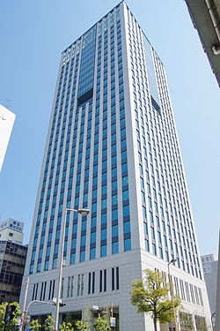

１．消費者志向経営とは
あなたが描くイメージはどうか
  ■お客さま第一
  ■お客さま視点、消費者視点
  ■お客さまの声を聞く
  ■・・・
現実の企業像はどうか
  就職しようかと考えている事業者は？
  近くのコンビニ、スーパー、レストランはどうか？
  不祥事を起こした事業者はどうか？

Slide 4
■「消費者志向経営」とは
      出所：消費者志向経営の取組促進に関する検討会報告書（2016年4月）
本報告書における「消費者志向経営」とは、基本的に事業者が行う次の活動を意味している。
● 事業者が、現在の顧客だけでなく、消費者全体の視点に立ち、消費者の権利の確保及び
利益の向上を図ることを経営の中心と位置付けること。
● その上で、健全な市場の担い手として、消費者の安全や取引の公正性の確保、消費者に必
要な情報の提供、消費者の知識、経験等への配慮、 苦情処理体制の整備等を通じ、消費者
の信頼を獲得すること。
● さらに、中長期的な視点に立ち、持続可能で望ましい社会の構築に向けて、自らの社会的
責任を自覚して事業活動を行うこと。

Slide 5
２．事業者の消費者志向経営の変化
進展のポイント
  苦情対応
    消費者保護基本法（1968年）を契機に始まる
      事業者の責務の規定
  1990年代～CS(顧客満足）
    アメリカからの導入
  2003年 CSR(企業の社会的責任）の取組みへ
    【欧州】持続可能な社会への企業の要請（CSR）
    【日本】2003年CSR元年
        大手企業によるCSR部署の設置が相次ぐ
  2004年消費者基本法
    消費者政策の基本理念に「消費者の権利」を明記
    事業者の「権利の尊重」へ
  2009年消費者庁の創設
【参考】1960年代～
公害等環境汚染への「企業の社会的責任」の問題

Slide 6
■消費者基本法に見る「消費者の権利」と事業者の責務
消費者基本法(2004年）
消費者の権利（第2条）
  消費生活における基本的な需要が満たされる権利、健全な生活環境が確保される権利、
  安全が確保される権利、選択の機会が確保される権利、必要な情報が提供される権
  利、消費者教育の機会が提供される権利、消費者の意見が消費者政策に反映される
  権利、被害者が適切かつ迅速に救済される権利
事業者の責務（第5条）
  第1項
    安全・取引における公正の確保、必要な情報を明確かつ平易に提供、消費者の知識・経験・財産等への配慮、苦情処理体制、国等の消費者政策への協力
  第2項
    環境保全に配慮、品質向上、自主基準作成等による消費者の信頼の確保

Slide 7
■CSR(Corporate Social Responsibility)
本来は持続可能な発展に関わる責任！
ＣＳＲは「企業の社会的責任」と訳されている
  一般用語としても使われてもいる
持続可能な発展（社会）における企業の責任
  2003年元年(日本）・・・大手企業がＣＳＲ担当組織の設置やCSR担当役員の任命などＣＳＲの取組みを開始
  ISO26000(組織の社会的責任の手引き)による定義
組織の決定及び活動が社会及び環境に及ぼす影響に対して、次のような透明かつ倫理的な行
動を通じて組織が担う責任
ー健康及び社会の繁栄を含む持続可能な発展に貢献する
ーステークホルダーの期待に配慮する
ー関連法令を順守し、国際行動規範と整合している
ーその組織全体に統合され、その組織の関係の中で実践される
企業はCSRの取組みをCSﾚﾎﾟｰﾄやﾎｰﾑﾍﾟｰｼﾞで発信

Slide 8
■ISO26000(2010年)(組織の社会的責任の手引き）
７つの原則
  ①説明責任、②透明性、③倫理的な行動、④ｽﾃｰｸﾎﾙﾀﾞｰの利害の尊重、⑤法の支配の尊重、⑥国際行動規範 の尊重、⑦人権の尊重
７つの中核主題
  ①組織統治
  ②人権
  ③労働慣行
  ④環境
  ⑤公正な事業慣行
  ⑥消費者課題
  ⑦ｺﾐｭﾆﾃｨへの参画及びｺﾐｭﾆﾃｨの発展
持続可能性に関わる社会課題
【消費者課題】
1：公正なﾏｰｹﾃｨﾝｸ、事実に即した偏りのない情報、及び公正な契約慣行
２：消費者の安全衛生の保護
３：持続可能な消費
４：消費者に対するサービス、支援、並びに苦情及び紛争の解決
５：消費者データ保護及びプライバシー
６：必要不可欠なサービスへのアクセス
７：教育及び意識向上

Slide 9
        ３．消費者は事業者をどう見ているか
あなたはどうか？
出所:経済広報センター「生活者の“企業感”に関するアンケート」(2016年2月）
■企業の果たす役割や責任
  最も重要度が高いのは「安全・安心で優れた商品・サービス・技術を適切な価格で提供する(83%)
■企業に対する評価 肯定的評価（37％）、否定的評価（14％）※肯定的評価は、２年ぶりに減少。
■「不測の事態が発生した際に的確な対応を取る」は、
  「対応していない（あまり／ 対応していない）」が62％（2014年度59％）
  「社会倫理に則した企業倫理を確立・順守する」は58％（2014年度53％）
  「経営の透明性を確保し、情報公開を徹底する」 は62％（2014年度56％）
■企業が社会からの信頼を今後さらに勝ち得ていくための重要事項
  85％が「安全・安心で優れた商品・サービス・技術を適切 な価格で提供する」と回答(前回と同様）。
  「社会倫理に則した企業倫理を確立・順守する」（45％）（2014年度40％）
  「経営の透明性を確保し、情報公開 を徹底する」（41％）（2014年度35％）
  「不測の事態が発生した際に 的確な対応を取る」（35％）（2014年度32％）

Slide 10
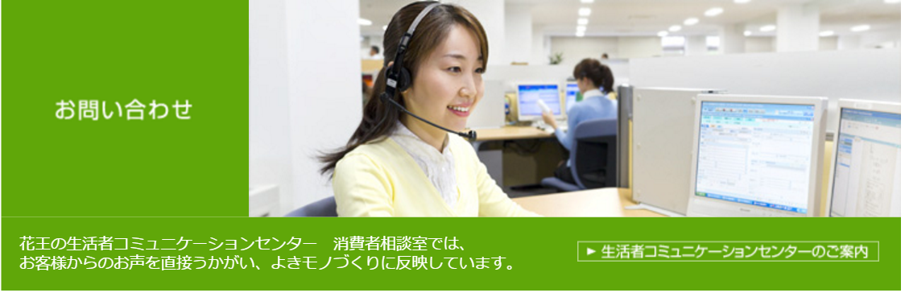
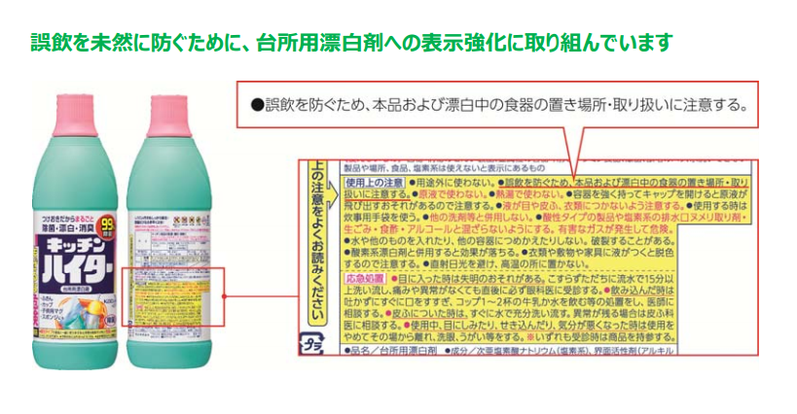
４．事業者の消費者志向経営の取組み
どんなことを思い起こせるか？
今、消費者志向経営をどう実感するか
  お客さま相談室の設置の充実
    多くの企業では相談室の設置
    商品のラベルに相談室の電話番号を表示
    顧客満足
  商品改善
  表示の充実
    消費者が表示を問題視
    注意喚起による事故防止など
  不祥事発生時の対応
    謝罪の頻発
    迅速なリコール
出所：花王ﾎｰﾑﾍﾟｰｼﾞ

Slide 11

■他への相談・苦情と事業者への影響
消費生活センターへの相談
  消費者行政の取組みとして地方自治体に設置
  年間約92.7万件の相談(2015年度）
  被害・トラブルについて、行政機関等への相談(7.0%)
  ※メーカﾍの相談（46･3%）、販売店への相談（32.0%）
  (出所:平成28年版消費者白書）
SNSへの投稿
  商品・サービスへの評価
  消費者トラブル(異物混入など）
消費生活
センター
事業者
消費者

Slide 12
■「方針」に見る消費者志向経営
味の素の場合
  コミュニケーション指針
    お客さま満足推進方針
    お客さま満足行動指針
東京海上日動の場合
  「お客様の声」対応方針
大和ハウスの場合
  「お客さま志向」から「個客思考」へ
苦情マネジメントシステムの導入（ISO10002)

Slide 13
■「プロセス」に見る消費者志向経営
  ■花王の場合(出所：花王ﾎｰﾑﾍﾟｰｼﾞをもとに筆者作成）
  生活者コミュニケーションセンターの役割
■ｻﾝﾄﾘｰｸﾞﾙーﾌﾟの場合(出所：ｻﾝﾄﾘｰｸﾞﾙｰﾌﾟﾎｰﾑﾍﾟｰｼﾞ）
  すべてのプロセスにおけるお客様視点の品質保証
    「サントリーグループ品質方針」のもと、商品企画・開発、原材料調達、製造、流通、販売・サービスに至るすべてのプロセスで、全従業員が常に品質の確保・向上に取り組む
ｴｺｰｼｽﾃﾑ
生活者コミュニケーションセンター
消費者
販売店
事業部・研究・生産

Slide 14
■「社会課題の取組み」に見る消費者志向経営
「消費者利益」と資源、他の利益との衝突の問題もある
■味の素の場合(出所：味の素ﾎｰﾑﾍﾟｰｼﾞ）
  21世紀の人類社会の課題解決に向けたアプローチ
    健康な生活、食資源、地球持続性
■森永製菓(出所:森永製菓ﾎｰﾑﾍﾟｰｼﾞ）
  フェアトレードチョコ「１チョコ for １スマイル」キャンペーン
    森永のチョコレート（対象商品）1個につき1円を「カカオの国の子どもたち」へ
      NGO団体ACEを通じて支援してきた「ガーナ」アシャンティ州の村のこどもたちの教育支援と共に、カカオ農家の自立支援を行っている。
      これまで支援してきた地域で収穫されたカカオを使用して、チョコレートをつくった。
■資生堂グループの場合(出所:資生堂ﾎｰﾑﾍﾟｰｼﾞ）
  動物実験と代替法に対する取組み
    化粧品の成分の動物実験廃止を目指す円卓会議（2010年～2014年）

Slide 15

■「リスクコミュニケーション」に見る消費者志向経営
食品企業の場合（出所：全国清涼飲料工業会ﾎｰﾑﾍﾟｰｼﾞ）
  「安全に、おいしく、楽しく飲むための取り扱い上のご注意」
家電製品企業の場合（出所：家電製品協会ﾎｰﾑﾍﾟｰｼﾞ）
    「家電製品を安全にお使いいただくために」
      家電製品の正しい使い方
      家電製品の点検とお手入れ
      警告表示
      お知らせアイコン
例
・PETボトル飲料を容器ごと温めたり凍らせたりすると、中身が膨張して容器が破損するこ
とがあります。
・温めるときは、容器のまま直火、湯せん、または電子レンジにかけないでください。
・果実飲料などでは、いったん開けて時間がたつと、中身が発酵してPETボトルがふくらみ、
キャップが飛んだり、容器が破損することがあります。
製品安全に関する重要なお知らせ

Slide 16
■「消費者啓発・教育」に見る消費者志向経営
イオンの場合(出所：ｲｵﾝﾎｰﾑﾍﾟｰｼﾞ）
  「Let’s食育」
    イオンのファイブ・ア・デイ・・1日に5皿分(350ｇ）以上の野菜と200gの果物を食べましょう。
    食育体験学習会
    おすすめ健康レシピイオンふれあい農場
    食材図鑑
花王の場合(出所：花王ﾎｰﾑﾍﾟｰｼﾞ）
  「製品Q&A」、「住まい・衣類のトラブルSOS」
  「応急処置SOS」（例:誤って製品を飲んだ・食べたとき)
  「製品を安心してお使いいただくために」(例:ヘアカラーでかぶれたら？,塩素系漂白剤（混ぜるな危険）,エアゾールの引火・爆発防止)

Slide 17
５．消費者の消費者志向経営への関与
個人の問題解決とともに、他の消費者の被害の未然・拡大防止へ
消費者から相談・苦情
  お客様窓口
消費者参画
  工場見学
  モニター(商品・消費者向け文書の評価など）
委員会への消費者代表参加
  三井住友海上の場合・・・支払審査会への「消費者代表」の参加
  あいおいニッセイ同和の場合・・・業務品質向上委員会等に消費者問題の専門家の参加
  三菱UFJニコスの場合・・・コンプライアンス専門委員会への「消費者代表」の参加
  雪印メグミルクの場合・・・企業倫理委員会への多数の消費者代表の参加
ＣＳＲへの消費者代表の参加
  CSRダイアログ(対話）や第三者意見への消費者代表の参加
不祥事の際の第三者委員会に消費者代表の参加
  マルハニチロの場合・・・アクリフーズの農薬混入事件「第三者検証委員会」
  マクドナルドの場合・・・異物混入問題「お客様対応プロセス・タスクフォース」

Slide 18
６．高まる事業者と消費者の連携協働へ
消費者庁「消費者基本計画」(2015年）
  目指すべき姿
    ●消費者の権利が尊重され、安全な商品・ サービスを安心して消費できる
    ●消費の効用・満足度が高まり、豊かな消費生活を営める
    ●消費者が、公正で持続可能な社会の形成に 積極的に参画する
  5年間で取組む施策の１つとして
    消費者が主役となって 選択・行動できる社会 の形成
      消費者教育の推進
      消費者志向経営の促進 など

Slide 19
■消費者教育推進法(2012年）
消費者教育推進法
  第一条 この法律は、消費者教育が、消費者と事業者との間の情報の質及び量並びに交渉力の格差
  等に起因する消費者被害を防止するとともに、消費者が自らの利益の擁護及び増進のため自主的か
  つ合理的に行動することができるようその自立を支援する上で重要であることに鑑み、消費者教育
  の機会が提供されることが消費者の権利であることを踏まえ、消費者教育に関し、基本理念を定め、
  並びに国及び地方公共団体の責務等を明らかにするとともに、基本方針の策定その他の消費者教育
  の推進に関し必要な事項を定めることにより、消費者教育を総合的かつ一体的に推進し、もって国
  民の消費生活の安定及び向上に寄与することを目的とする。
  第二条 この法律において「消費者教育」とは、消費者の自立を支援するために行われる消費生活
  に関する教育（消費者が主体的に消費者市民社会の形成に参画することの重要性について理解及び
  関心を深めるための教育を含む。）及びこれに準ずる啓発活動をいう。
  ２ この法律において「消費者市民社会」とは、消費者が、個々の消費者の特性及び消費生活の多
  様性を相互に尊重しつつ、自らの消費生活に関する行動が現在及び将来の世代にわたって内外の社
  会経済情勢及び地球環境に影響を及ぼし得るものであることを自覚して、公正かつ持続可能な社会
  の形成に積極的に参画する社会をいう。

Slide 20

■国連「持続可能な開発目標｣(SDGs）(2015年9月）
出所：国連広報センター
SDGs（Sustainable Development Goals)には17の目標
目標12
「持続可能な生産と消費の促進」

Slide 21
設問
今日の話を聞いて、企業が消費者志向を進めるために、最も重要なものは何だと考えましたか。またそれを実現するために消費者は何ができると思いますか。

